Slide 1



내가 기획한 ICT가
세상을 바꾼다면?
SW개발/HW제작 설계서
프로젝트 명 : 엣지 컴퓨팅 기반 클라우드 거주자 주차관리 시스템
2021. 07. 19
(컴앗이) – 김희동 박길한 이재환 윤세린 정소연
Mentor 김 민 호

Slide 2


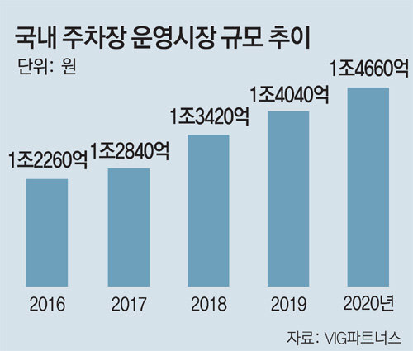
| 국내 • 외 기술 현황
업체명 | 모바일 파킹
 | 아마노 코리아
 | AJ 파크
 | 청명씨앤아이
 | 카카오모빌리티
 | 파킹클라우드
그림 1-1. 국내 주차장 운영시장 규모 추이
표 1-1. 주차 관제 분야 대표 국내 강소기업
사모투자 전문회사 VIG파트너스에 따르면 2020년 국내 주차시장 규모는 1조 4,660억원으로 주차 관련 시장규모는 더욱 커질것으로 예상된다.
국내에서 많은 기업들이 주차관제 시장에 진출함에 따라 관련 연구가 활발히 논의되고 있다.

Slide 3
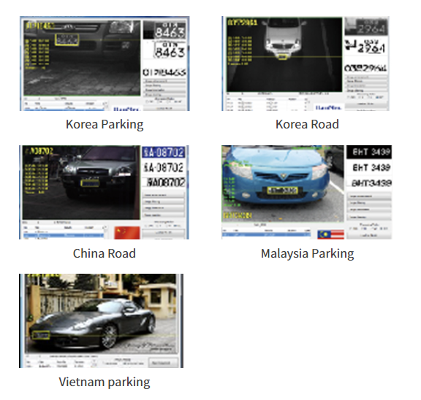
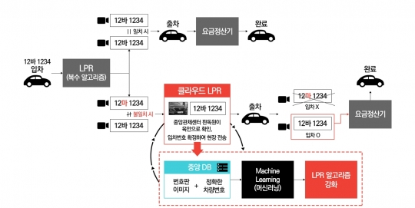
| 국내 • 외 기술 현황
차량 촬영 | 번호판 추출 | 전처리 | 번호판 인식 | 차량번호출력
카메라 정면에서 촬영 정지 영상 승용 / 비승용 | - 번호판 영역 검출 차량 앞 번호판 가로:세로=2:1 이진영상 | 각도에 따른 번호판의 기울기 보정 음영의 보정 잡음 제거 | 기준 글자 설정(한글/숫자) 글자 및 숫자 매칭 | User Interface 승용 / 비승용 차량 번호 출력
표 2-1. 자동차 번호판 인식 과정
그림 2-1. 국가 별 차량정보 인식 기술
그림 2-2. 기업 ‘파킹클라우드’가 개발한 클라우드 LPR

Slide 4
| 요구사항 정의서
요구사항 ID | 요구사항명 | 기능ID | 기능명 | 세부사항 | 예외사항
A01 | 주차면 인식 인프라 구성 | A01_B01 | 프로젝트 적용 주차면 환경 조사 및 적용 대상 주차면 환경 결정 | 주차면 환경을 조사한다.
 |  |  |  | 주차면 환경을 확인한다.
 |  |  |  | 주차면 환경을 결정한다.
 |  | A01_B02 | 주차면 영상 인식 장치 요구사항 조사 및 사양 결정 | 요구사항을 조사한다.
 |  |  |  | 사양을 결정한다.
 |  | A01_B03 | 주차면 인식 장치 자원 종류 조사 및 검토 | 장치 자원 종류를 조사한다.
 |  |  |  | 장치 자원 종류를 검토한다.
 |  | A01_B04 | 주차면 인식 장치 운용에 필요한 환경 조사 및 결정 | 장치 운용에 필요한 환경을 조사한다.
 |  |  |  | 장치 운용에 필요한 환경을 결정한다.
 |  | A01_B05 | 주차면 인식 장치 수배 및 구매 | 담당자를 수배한다.
 |  |  |  | 장치를 구매한다.
 |  | A01_B06 | 주차면 인식 장치 동작 테스트
 |  | A01_B07 | 주차면 인식 장치 설치 및 연동시험 | 주차면 인식 장치를 설치한다.
 |  |  |  | 장치 연동 시험을 행한다.
 |  | A01_B08 | 주차면 인식 장치 운용 시험

Slide 5
| 요구사항 정의서
A02 | 주차면 인식 | A02_B01 | 주차면 인식을 위한 방법 조사 및 결정 | 주차면 인식을 위한 방법을 조사한다.
 |  |  |  | 주차면 인식을 위한 방법을 결정한다.
 |  | A02_B02 | 주차면 인식 성능 분석 | 인식 장치 성능을 분석한다.
 |  |  |  | 모델 성능을 분석한다.
A03 | 차량 정보 추출 인프라 구성 | A03_B01 | 차량 정보 추출을 위한 장치 요구사항 조사 및 사양 결정 | 차량 정보 추출을 위한 장치 요구사항을 조사한다.
 |  |  |  | 차량 정보 추출을 위한 장치 사양을 결정한다.
 |  | A03_B02 | 차량 정보 추출 장치 운용에 필요한 환경 조사 및 결정
 |  | A03_B03 | 동작 테스트
 |  | A03_B04 | 차량 정보 추출 장치 설치 및 연동시험 | 차량 정보 추출 장치를 설치한다.
 |  |  |  | 차량 정보 추출 장치 연동 시험을 행한다.
A04 | 차량 정보 추출 | A04_B01 | 영상 스냅샷 생성 방법 조사 및 결정
 |  | A04_B02 | 스냅샷 저장 및 유지 방법 조사 및 결정
 |  | A04_B03 | 이미지 전처리 방법 조사 및 성능 판단 | 이미지 전처리 방법을 조사한다.
 |  |  |  | 방법의 성능을 판단한다.
 |  | A04_B04 | 차량 정보 검출 데이터셋 사양 결정 및 수집/라벨링 | 차량 정보 검출 데이터셋의 사양을 결정한다.
 |  |  |  | 데이터셋을 수집하고 데이터 라벨링을 한다.
 |  | A04_B05 | 차량 정보 검출 방법 조사 및 결정
 |  | A04_B06 | 차량 정보 검출률 낮은 경우 해결방안 모색 및 적용

Slide 6
| 요구사항 정의서
A05 | 차량 주차 시 검출된 차량 정보 저장 | A05_B01 | 요구사항 조사 및 DB 종류 결정
 |  | A05_B02 | 검출된 차량 정보 저장 형식(속성) 결정
 |  | A05_B03 | 차량 정보 저장 방법 조사 및 결정
 |  | A05_B04 | 차량 정보 저장 여부 확인 방법 조사 및 정확도 판단 | 차량 정보 저장 여부를 확인할 수 있는 방법을 조사한다.
 |  |  |  | 정확도를 판단하고 오류 발생 시 해결방안을 모색한다.
A06 | 차량 출차 시 출차 정보 저장 | A06_B01 | 출차 정보 저장 형식(속성) 결정
 |  | A06_B02 | 출차 정보 저장 방법 조사 및 결정
 |  | A06_B03 | 출차 정보 저장 여부 확인 방법 조사 및 정확도 판단 | 출차 정보 저장 여부를 확인할 수 있는 방법을 조사한다.
 |  |  |  | 정확도를 판단하고 오류 발생 시 해결방안을 모색한다.
A07 | 1차로 저장된 차량정보 2차 검증 | A07_B01 | 2차 검증 대상 조사 및 선정 | 2차 검증 대상을 조사한다.
 |  |  |  | 2차 검증 대상을 선정한다.
 |  | A07_B02 | 2차 검증 방법 조사 및 결정
 |  | A07_B03 | 2차 검증 결과 저장 | 2차 검증 결과 저장 방법을 결정한다.
 |  |  |  | 2차 검증 결과 저장 여부를 판단한다.

Slide 7
| 요구사항 정의서
A08 | 사용자 서비스 제공 인프라 구성 | A08_B01 | 사용자 서비스 제공 요구사항 조사 및 사양 결정
 |  | A08_B02 | 사용자 서비스 제공 인프라 종류 조사 및 검토
 |  | A08_B03 | 인프라 수배 및 구매
 |  | A08_B04 | 인프라 동작 테스트
 |  | A08_B05 | 인프라 설치 및 연동시험
 |  | A08_B06 | 사용자 서비스 제공 대상 조사 및 결정
A09 | 사용자 서비스 제공 | A09_B01 | 사용자 서비스 제공 플랫폼 조사 및 결정
 |  | A09_B02 | 대상자별 제공 서비스 결정 | 관리자 제공 서비스를 결정한다.
 |  |  |  | 거주자 및 방문자 제공 서비스를 결정한다.
 |  | A09_B03 | 대상자별 제공 서비스 구현 | 관리자 제공 서비스를 구현한다.
 |  |  |  | 거주자 및 방문자 제공 서비스를 구현한다.
A10 | 주차 위반 여부 확인 | A10_B01 | 주차 위반 여부 기준 결정
 |  | A10_B02 | 주차 위반 정보 저장
 |  | A10_B03 | 주차 위반 정보 알림 방법 조사 및 결정
A11 | 가용 주차 구역 분석 및 예측 | A11_B01 | 분석 및 예측 정보 제공 분석 대상 결정 | 전체 시간대별 주차 흐름정보를 분석한다.
 |  |  |  | 개인 사용자별 주차 선호도 정보를 분석한다.
 |  | A11_B02 | 데이터 활용 범위 결정
 |  | A11_B03 | 분석 및 예측 방법 조사 및 결정
 |  | A11_B04 | 분석 및 예측 정보 저장 방법 결졍

Slide 8
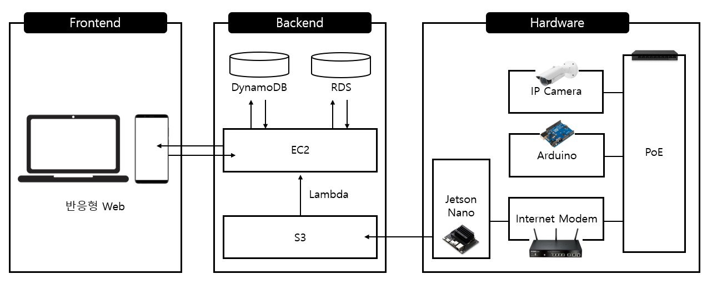
| 서비스 구성도 - 서비스 시나리오
Hardware
① 주차 인식: 아두이노 초음파 센서를 이용하여 주차 여부 확인
② 차량 촬영: IP Camera 이용하여 주차 차량 스냅샷 생성 후 Jetson Nano에 전달
③ 차량 정보 추출: Jetson Nano에서 Yolo, OpenCV + Tesseract OCR 이용하여 정보 추출 후 S3에 전달
Backend
④ 차량 정보 2차 추출: S3에 저장되었음을 Lambda를 통해 인식한 후, 2차 검증 대상 데이터인 경우 EC2에서 정보 재추출
⑤ 차량 정보 저장: DynamoDB에 차량 정보 (주차 위치, 시간, 차량번호, 차량 분류 정보, 출차 여부) 저장
⑥ 입주민 차량 정보 보관: RDS에 입주민 차량 정보 (동호수, 차량번호, 차량 분류 정보) 보관
Frontend
⑦ 주차 정보 제공: 반응형 웹에서 주차 현황, 내 차량 주차 위치, 주차 위반 여부 정보 제공

Slide 9
| 서비스 흐름도
②
⑦, ⑧
⑤
⑥
⑥
④
①
②
②
③
전체 주차 현황 확인
① Arduino 센서를 통해 차량이 있음을 확인한다.
② IP Camera의 주차 차량 스냅샷을 Jetson Nano에 전달한다.
③ Jetson Nano에서 Yolo, OpenCV, Tesseract OCR 이용해 스냅샷으로부터 차량 정보를 추출하고 S3에 전달한다.
④ S3에 저장되었음을 Lambda를 통해 인식한 후, 2차 검증 대상 데이터인 경우 EC2에서 정보를 재추출한다.
⑤ DynamoDB에 차량 정보를 저장한다.
⑥ DynamoDB의 데이터를 바탕으로 웹 페이지의 주차장 단면도에 주차 현황을 표기한다.
⑦ 거주자, 방문자, 혹은 관리자가 웹 페이지에 접속한다.
⑧ 주차장 단면도를 통해 주차 현황을 확인한다.

Slide 10
| 서비스 흐름도
①
③
③
②
②
②, ③
②, ③
개인 주차 현황 확인
① 거주자가 웹 페이지에 접속한다.
② 로그인을 진행한다.
③ ‘내 차량 위치 확인하기’를 클릭해 자신의 차량의 주차 위치를 확인한다.

Slide 11
| 서비스 흐름도
③
①
①
④
④
②, ④
①
④
주차 위반 여부 확인
① DynamoDB에 저장된 차량 정보를 바탕으로 장애인 차량 여부, 전기 차량 여부를 판단한다.
② 비 장애인 차량이 장애인 전용 주차 구역에 주차한 경우, 비 전기 차량이 전기 차량 전용 주차 구역에 주차한 경우 웹 페이지에 팝업창을 띄운다.
③ 관리자가 웹 페이지에 접속한다.
④ 로그인을 진행한다.
⑤ 팝업 알림을 확인하여 주차 위반을 한 차량 정보를 확인한다.

Slide 12
| 하드웨어 구성도
하드웨어 구성도
HS-SR04
초음파 센서
HS-SR04
초음파 센서
HS-SR04
초음파 센서
HS-SR04
초음파 센서
HS-SR04
초음파 센서
HS-SR04
초음파 센서
5V
5V
5V
5V
5V
5V
Data
Controller
DFR0342
Data
Data
Controller
DFR0342
Data
Data
Controller
DFR0342
Data
Power(7~20V) and Data to RJ-45 cable
PoE Hub

Slide 13
| 하드웨어 구성도
하드웨어 구성도
NVIDIA Jetson Nano
IP Camera
Ethernet cable
Power 5V + Data
Router / Wifi
Power & video signal in the same cable RJ-45
IP Camera
Ethernet to Router/ Internet
PoE Hub
DATA+Power
DATA+Power

Slide 14
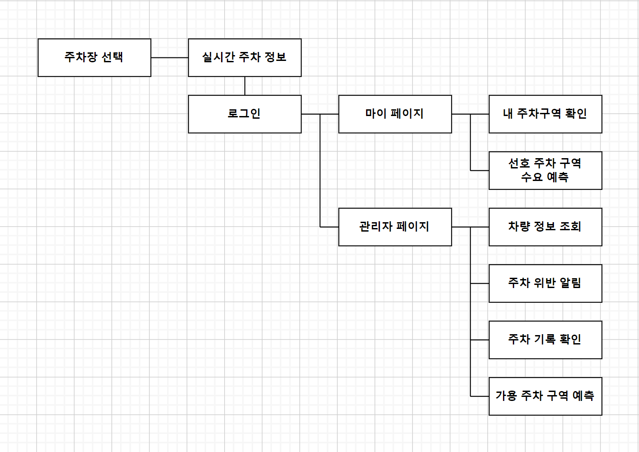
| 웹 페이지 메뉴 구성도

Slide 15
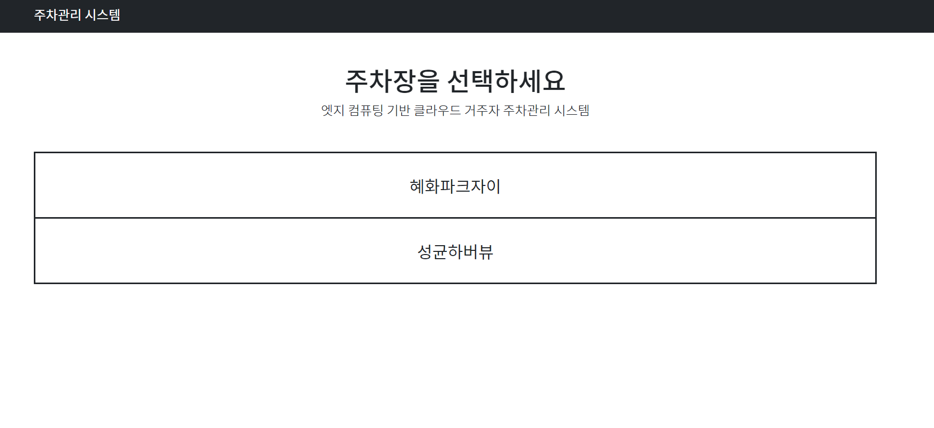
| 화면 설계서
기능 번호 | A09_B03
기능 명 | 주차장 선택
기능설명 | 웹의 첫 화면, 사용자는 주차장을 선택할 수 있음
처리내용 | 주차장을 선택하면, 특정 주차장의 전체 주차 구역에 대한 주차 정보를 제공하는 창으로 이동.
비고 | ∎연결되는 기능 : 실시간 주차 정보 제공
요구사항 명 | 대상자별 제공 서비스 구현

Slide 16
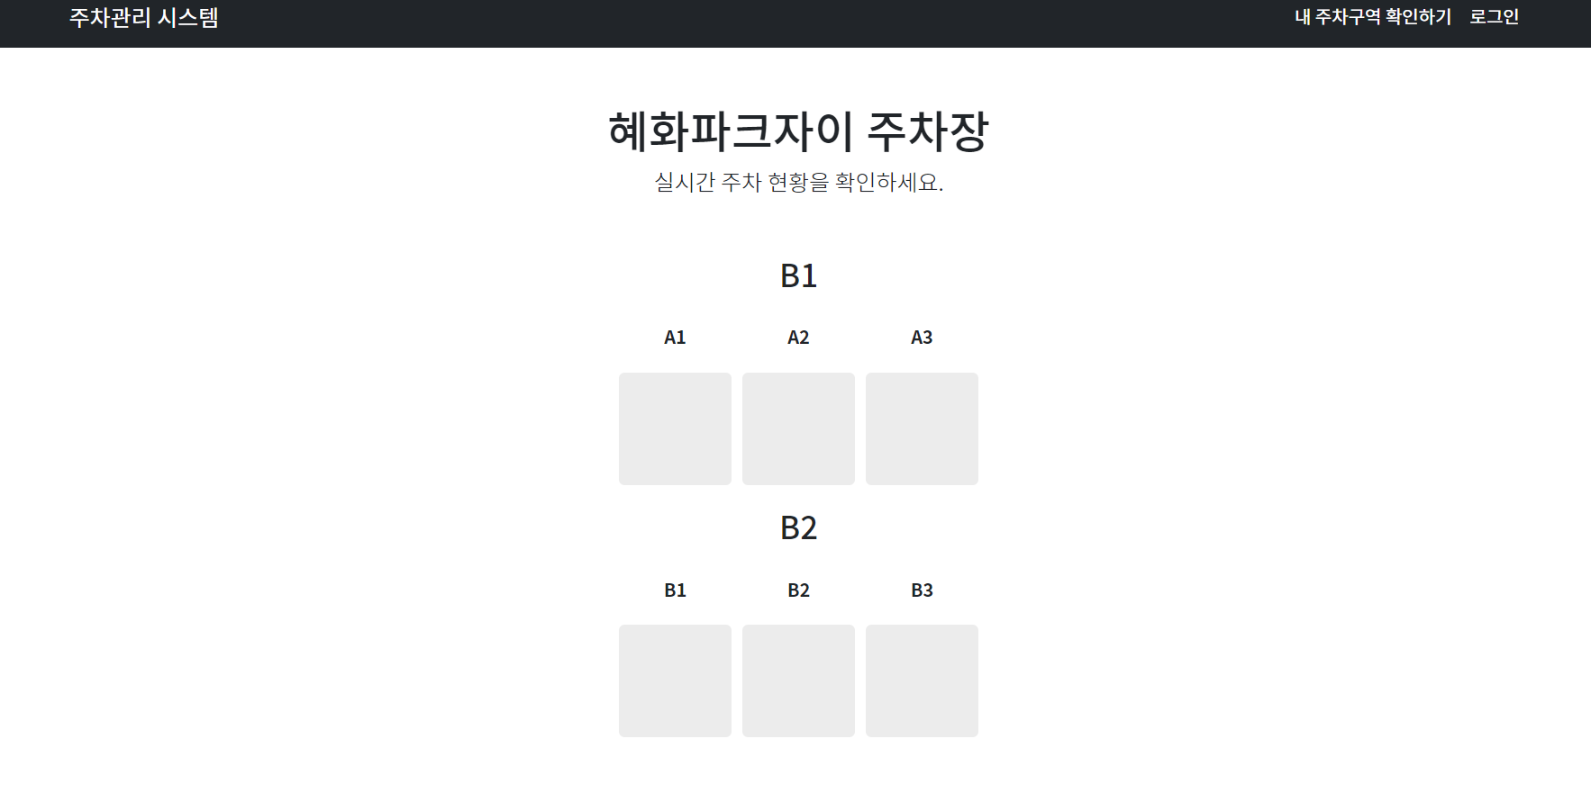
| 화면 설계서
기능 번호 | A09_B03
기능 명 | 실시간 주차 정보 제공
기능설명 | 사용자는 층별 실시간 주차 현황을 확인할 수 있음
처리내용 | RDS에 보관된 주차장 및 주차구역정보를 기반으로 DynamoDB에 보관된 차량의 주차정보를 시각화.
비고
요구사항 명 | 대상자별 제공 서비스 구현

Slide 17
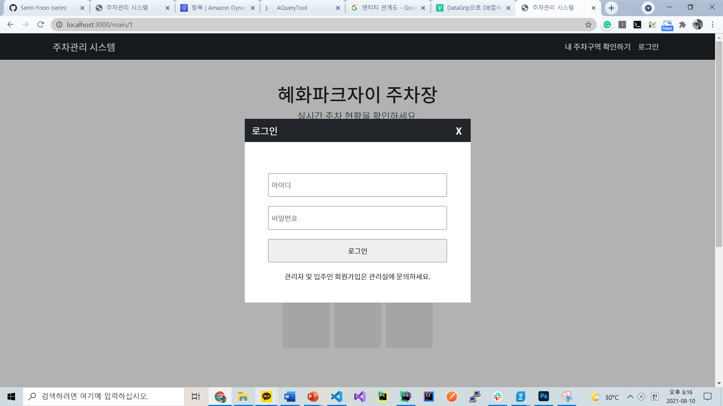
| 화면 설계서
기능 번호 | A09_B03
기능 명 | 로그인
기능설명 | 관리자 및 입주민이 로그인을 하면 관련 서비스 접근 권한을 제공받음.
처리내용 | RDS에 보관되어 있는 관리자 및 입주민 정보에 따라 로그인 처리 ∎관리자의 로그인 정상 주차 시 주차현황 제공, 주차 위반시 알림 제공 ∎입주민의 로그인 현재 주차 정보 제공, 가용 주차구역 예측, 사용자 주차 위치 정보 제공
비고
요구사항 명 | 대상자별 제공 서비스 구현

Slide 18
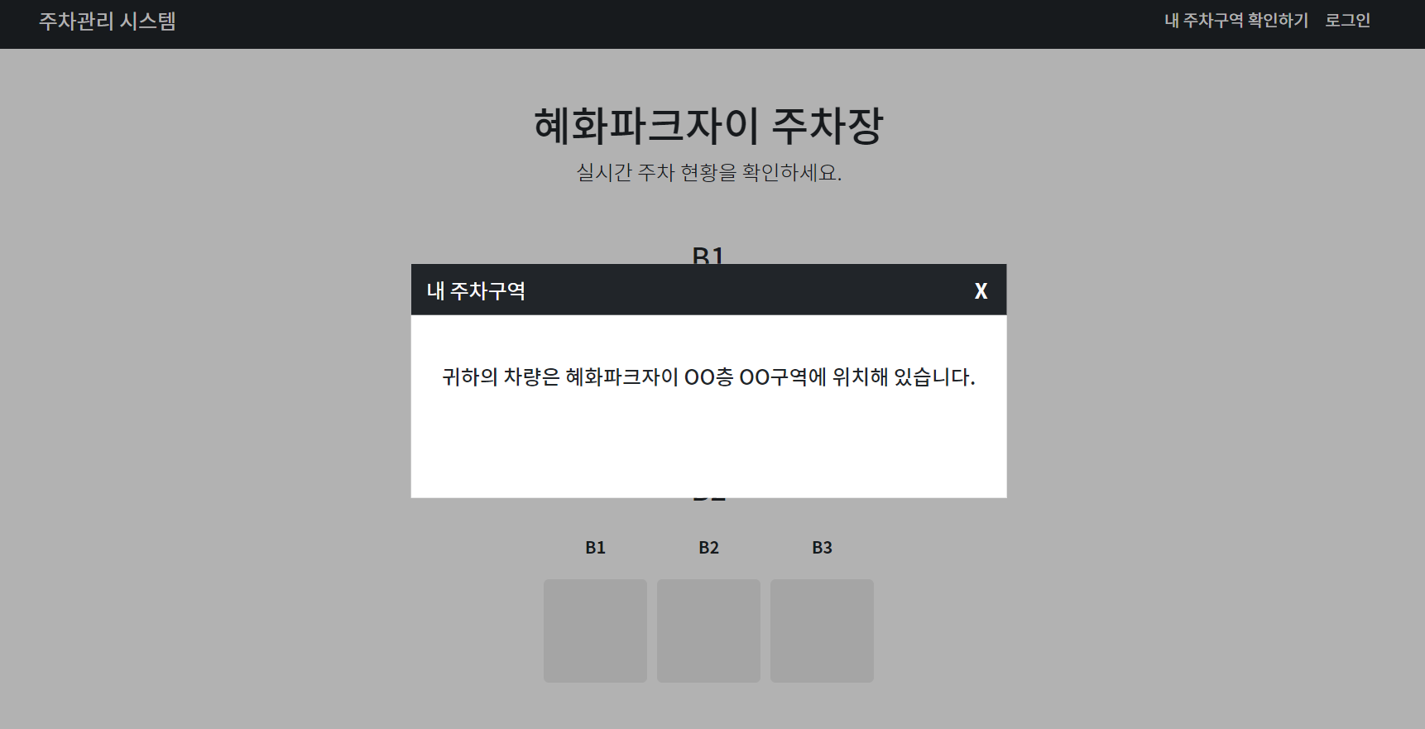
| 화면 설계서
기능 번호 | A09_B03
기능 명 | 사용자 주차 위치 정보 제공
기능설명 | 사용자는 자신의 차가 주차된 구역을 확인할 수 있음.
처리내용 | RDS에 보관되어 있는 입주민의 차량 정보를 추출하여 DynamoDB에 조회
비고 | ∎선행필수기능 및 예외사항 : 입주민이 로그인한 경우 기능 제공, 로그인을 하지 않은 경우 팝업창 띄움
요구사항 명 | 대상자별 제공 서비스 구현

Slide 19
| 화면 설계서
기능 번호 | A09_B03
기능 명 | 주차위반 정보 제공
기능설명 | 주차된 차량이 지정된 주차 구역을 이탈한 경우 주차 위반 정보 제공
처리내용 | DynamoDB에 저장된 차량 정보와 RDS에 보관된 주차구역 정보를 비교하여 지정된 주차구역 외에 차량이 주차한 경우 요청 전송.
비고 | ∎선행필수기능 및 예외사항 : 관리자가 로그인한 경우 기능 제공
요구사항 명 | 대상자별 제공 서비스 구현

Slide 20
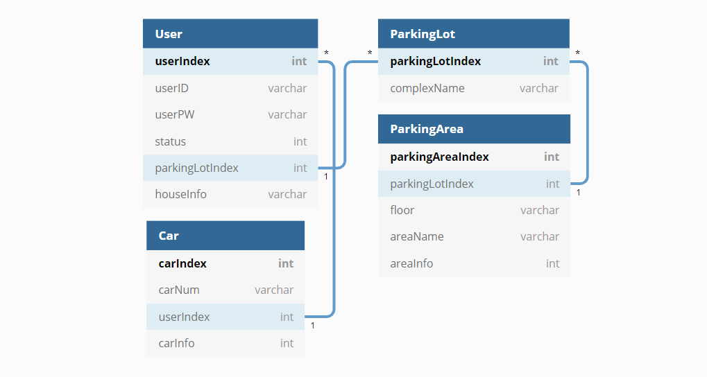
| 엔티티관계도 - ERD

Slide 21
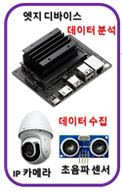
| 기능 처리도(기능 흐름도)
개요 | 영상인식 기반 실시간 지정주차, 주차 상황, 차량 정보 관리 시스템 | 프로젝트 명 | 엣지 컴퓨팅 기반 클라우드 거주자 주차관리 시스템
<엣지 컴퓨팅기반 클라우드 거주자 주차관리 시스템 연계도>
거주자
관리자
현재 주차
정보 제공
1
프로그램 실행
사용자 제공서비스
가용 주차 구역 예측
프로그램 실행
주차현황
DB
옵션
옵션
2
주차 정보 저장
3
주차/출차 시 정보 저장 및 현황 제공
정상 주차시
관리자 제공 서비스
출차 정보 저장
주차 위반
주차위반 알림
1
주차관리 시스템에 접속하여 사용자 제공서비스를 선택한다. (현재 주차 정보 제공, 가용 주차구역 예측)
2
주차 / 출차 시 정보 저장 및 현황 제공
3
주차관리 시스템에 접속하여 관리자 제공서비스를 선택한다. (정상 주차 시 주차현황 제공, 주차 위반시 알림 제공)

Slide 22
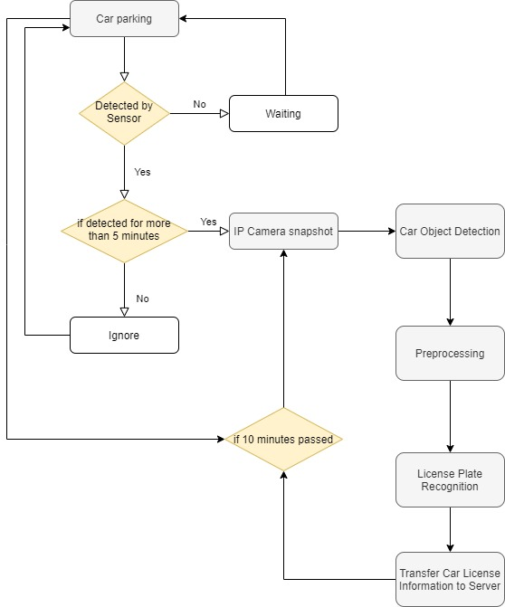
| 알고리즘 명세서
거주자 차량 인식 및 번호판 검출 알고리즘 흐름도
알고리즘 시나리오
1. 주차면 인식 및 차량 주차 감지 (초음파 센서)
2. 감지 시 영상 스냅샷 (IP 카메라)
3. 스냅샷 이미지 전처리
4. 차량 인식 및 번호판 검출 (엣지 디바이스)
5. 검출 성공 시 차량 정보 DB로 전달
6. 10분 간격으로 영상 스냅샷 (IP 카메라)

Slide 23
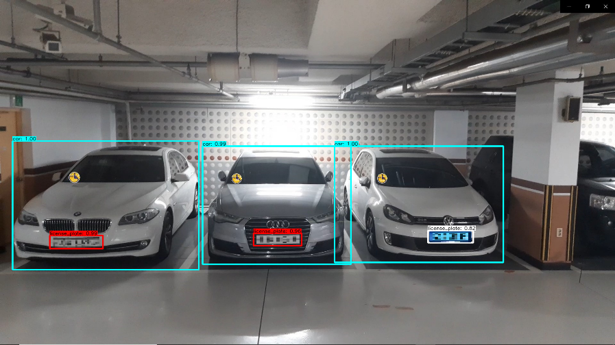
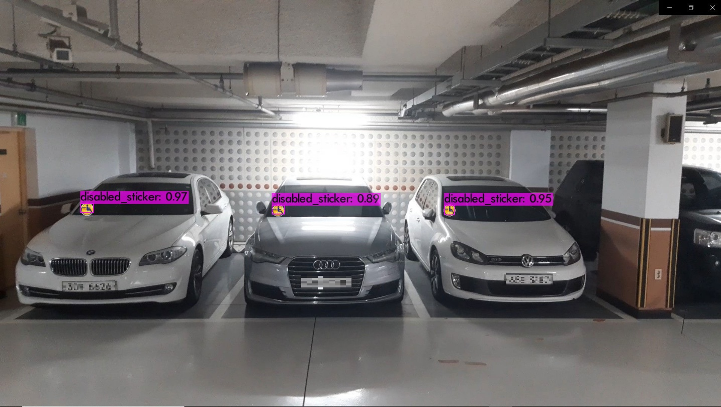
샘플 1
| 알고리즘 상세 설명서
차량 인식 알고리즘
물체 인식 혹은 물체 탐지란 이미지나 영상의 물체를 식별하는 컴퓨터 비전 기술이다. 컴퓨터 비전은 인공지능의 한 분야로서, 사람의 눈을 모사하여 컴퓨터가 이와 유사하게 동작할 수 있도록 어떠한 이미지나 영상에서 의미 있는 정보를 추출하는 기술을 연구하는 분야이다. 이 기술을 통해 이미지 데이터에서 물체를 찾고 그것의 종류를 식별할 수 있다. 즉, 이미지나 영상의 모든 물체의 종류를 분류(Classification)하는 것뿐만 아니라 해당 물체의 위치를 구하는 것(Localization)이 물체 인식 기술의 최종 목표이다.
본 프로젝트의 거주차 주차관리 시스템은 주차된 차량과 번호판을 인식하는 Real-time 물체인식 모델 YOLO를 사용한다. 최종 목표로 번호판 정보를 검출하고 전기차, 장애인 전용 차량 또한 인식하여 분류한다. 본 프로젝트에서 인식해야 하는 Object Class는 car, license_plate, disabled_vehicle, electronical vehicle 4가지이다. 라벨링된 데이터를 통해 학습된 YOLO 모델은 차량이 촬영된 이미지의 Class, Object의 위치 x, y, h, w를 예측한다. 이는 주차장의 주차된 차량의 종류와 번호판의 위치를 검출하여 주차관리에 기반이 되는 핵심 기술로 사용된다.

Slide 24
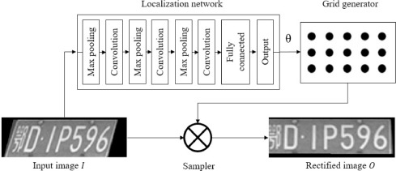
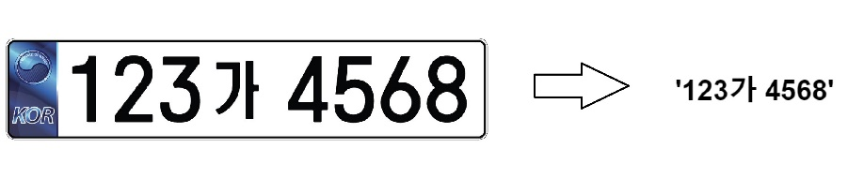
샘플 1
| 알고리즘 상세 설명서
번호판 검출 알고리즘
번호판 인식 알고리즘은 기본적으로 OCR기술을 사용한다. OCR의 사전적 용어는 Optical Character Recognition, 광학 문자 인식 기술인데, ‘사람이 쓰거나 기계로 인쇄한 문자의 영상을 이미지 스캐너로 획득하여 기계가 읽을 수 있는 문자로 변환하는 것’이라고 정의한다. 예를 들어, 카메라를 통해 자동차 번호를 인식하거나, 신분증에서 개인 정보 텍스트를 인식하는 등의 기술이다.
주차된 차량의 정보를 확인하기 위해 촬영된 차량의 번호판을 검출할 수 있어야 한다. 본 프로젝트에서는 문자 및 숫자를 인식할 수 있는 CNN모델을 기반으로 한 LPRnet 모델을 사용하여 차량 번호판을 검출한다. 측면에서 촬영된 기울어진 번호판 검출 정확도 향상을 위해 Transformer Layer를 통해 Spatial transform 처리를 하여 진행된다.
Spatial transform
License plate recognition

Slide 25
| 프로그램 – 목록
기능 분류 | 기능번호 | 기능 명
LOG | LOG-01 | 로그인
PAR | PAR-01 | 주차장 선택
 | PAR-01-01 | 주차장 선택 - 실시간 주차 현황 조회
USR | USR-01 | 내 주차구역 확인
 | USR-02 | 선호 주차 구역 수요 예측
ADM | ADM-01 | 차량 정보 조회
 | ADM-02 | 주차 위반 알림
 | ADM-03 | 주차 기록 확인
 | ADM-04 | 가용 주차 구역 예측

Slide 26
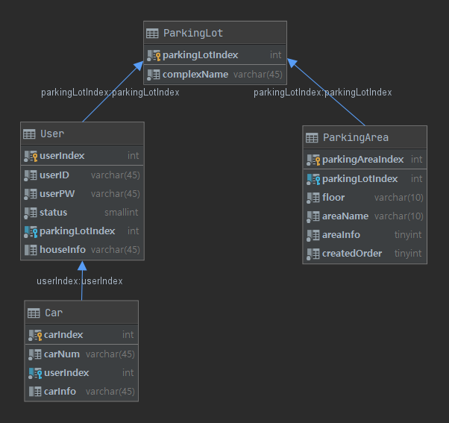
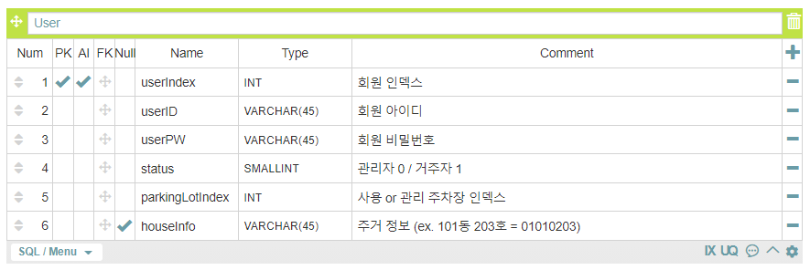
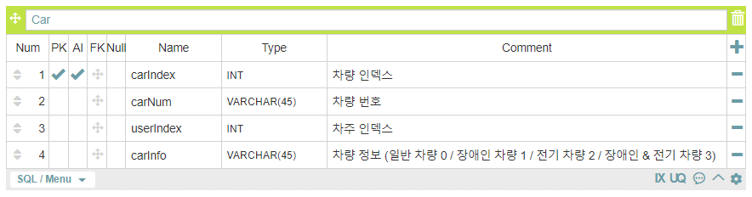
| 테이블 정의서 - ERD
○ 테이블 구성도
<User 테이블>
<Car 테이블>

Slide 27
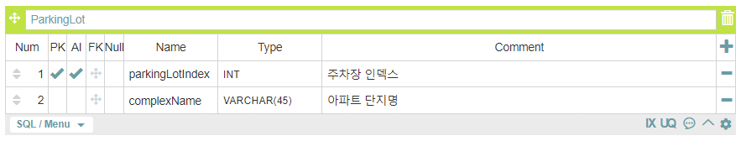
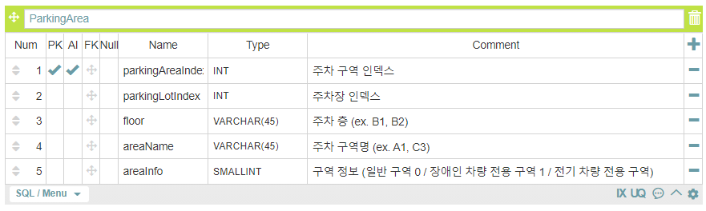
| 테이블 정의서 - ERD
○ 테이블 구성도
<ParkingLot 테이블>
<ParkingArea 테이블>

Slide 28
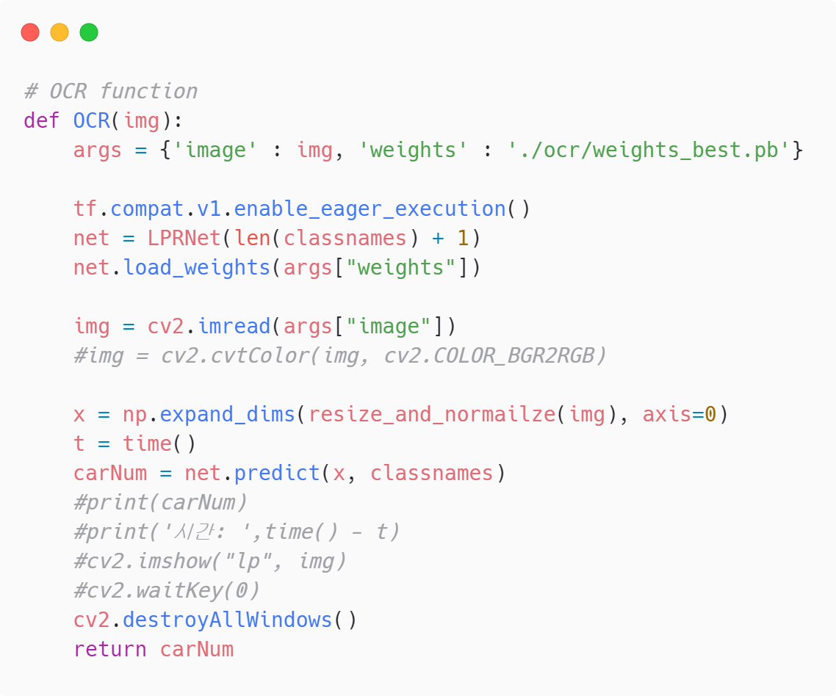
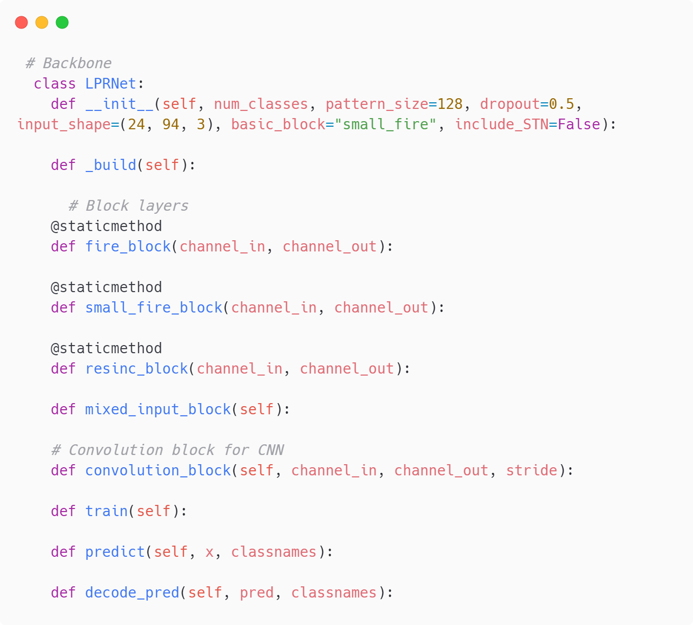
| 핵심소스코드 (1)
자동차 번호판 검출 소스코드
OCR function
LPRnet Backbone

Slide 29
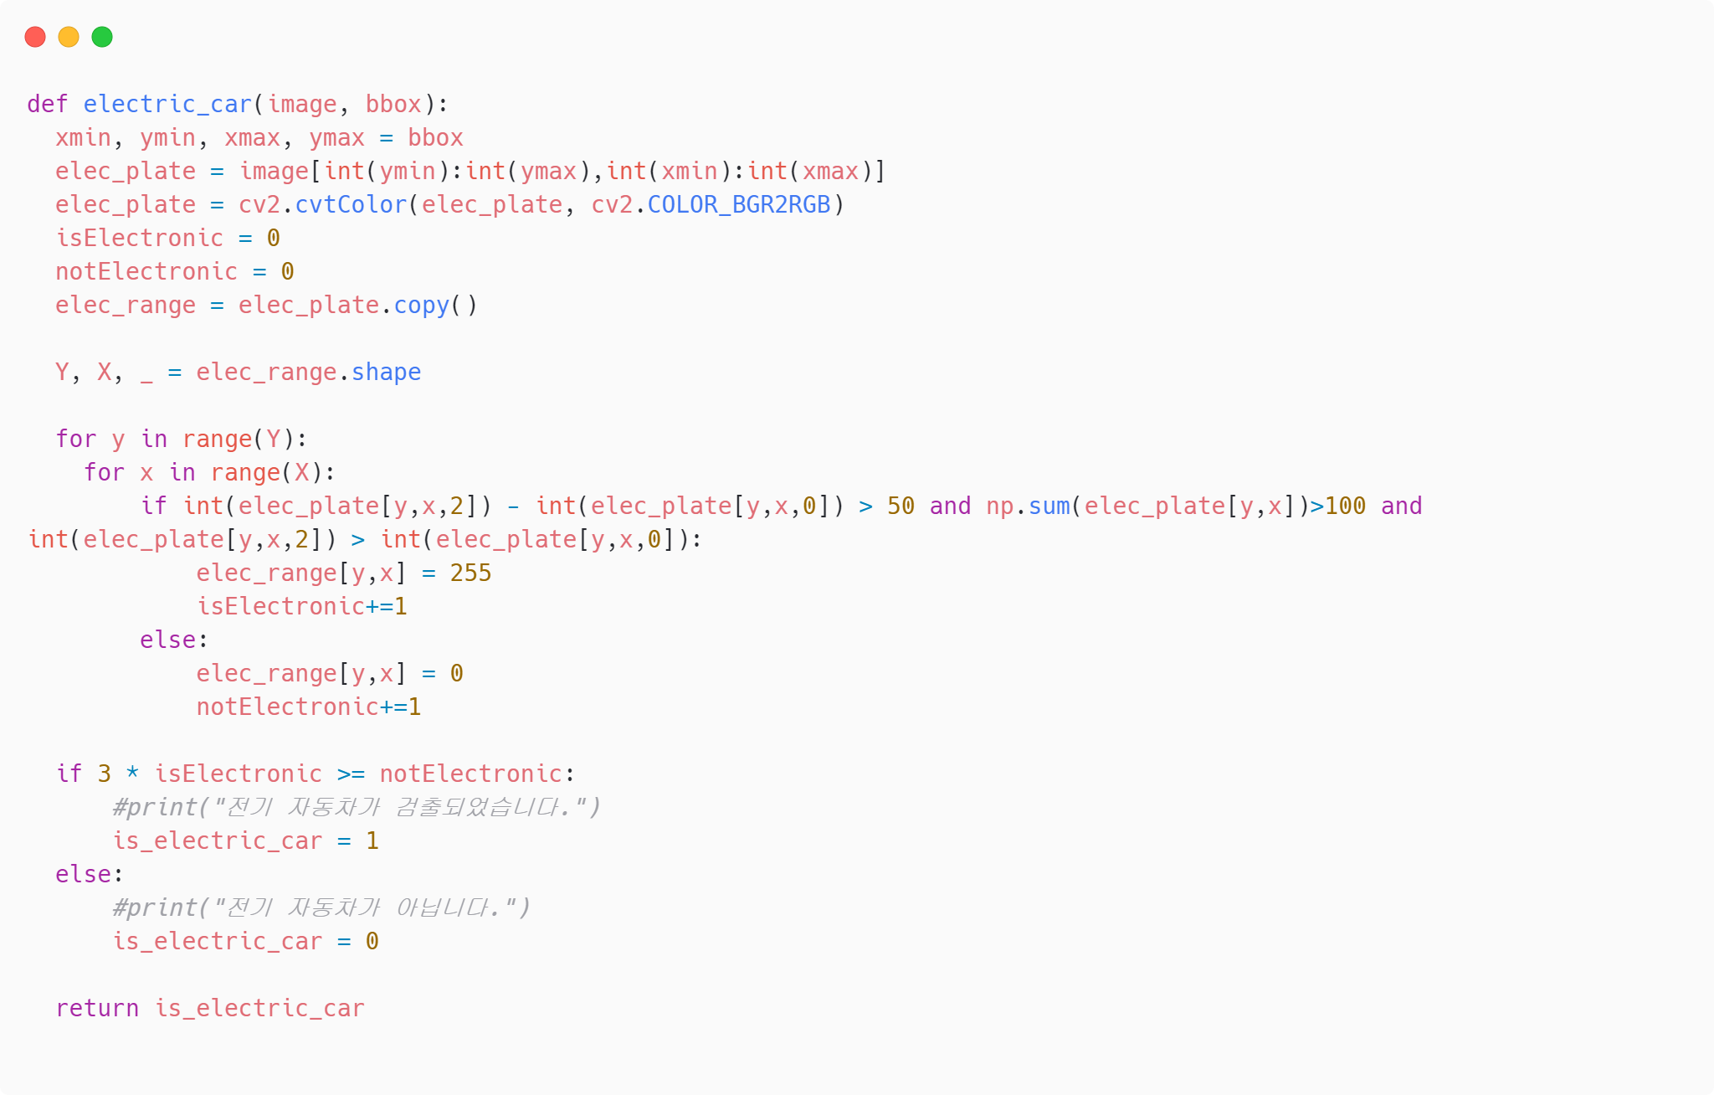
| 핵심소스코드 (2)
전기자동차 인식 소스코드

Slide 30
내가 기획한 ICT가
세상을 바꾼다면?
Thank you

